Slide 1
Министерство образования Республики Беларусь Учреждение образования «Гомельский государственный университет им.Ф.Скорины» Физический факультет
«Команда молодости нашей»
(СТРОИТЕЛЬНЫМ ОТРЯДАМ
ФИЗИЧЕСКОГО ФАКУЛЬТЕТА
ПОСВЯЩАЕТСЯ)
Гомель 2014

Slide 2
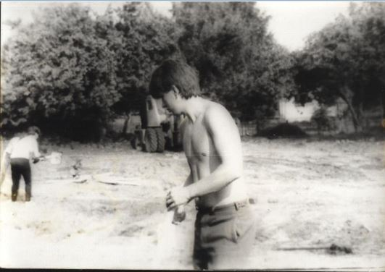

Slide 3
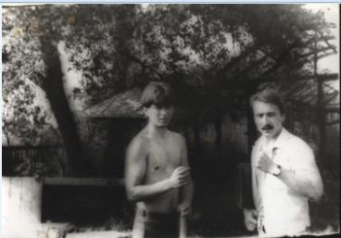

Slide 4
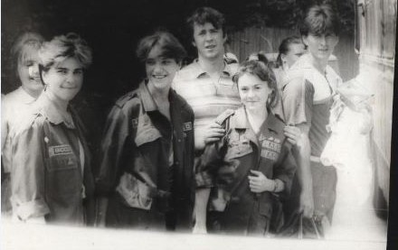
Стройотряд «Дружба» 1988 год

Slide 5
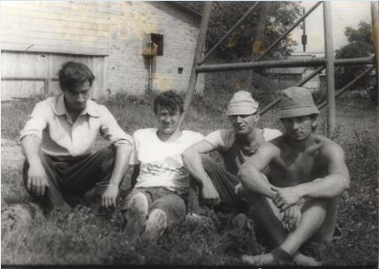

Slide 6
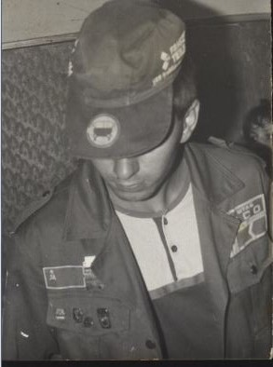

Slide 7
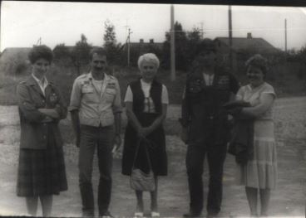

Slide 8
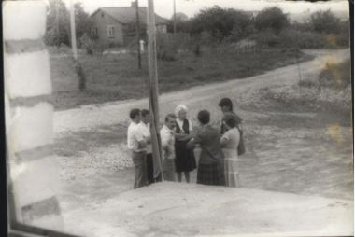

Slide 9
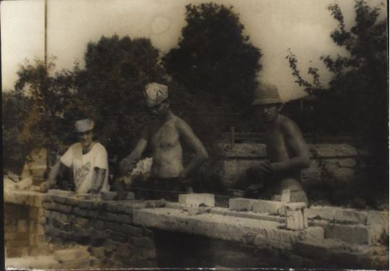

Slide 10
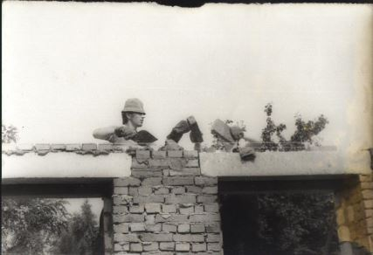
Строительство школьной столовой в
деревне Васильевка Добрушского района
Гомельской области

Slide 11
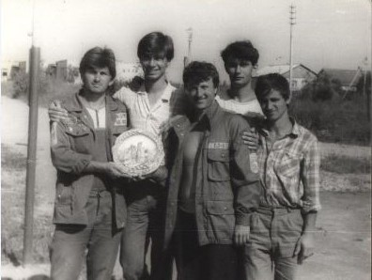

Slide 12
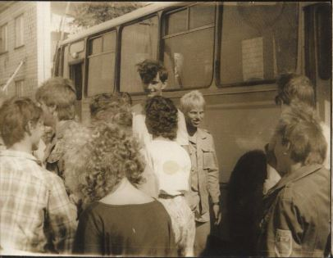

Slide 13
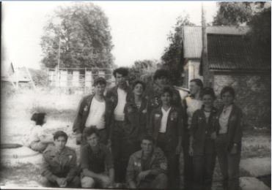

Slide 14
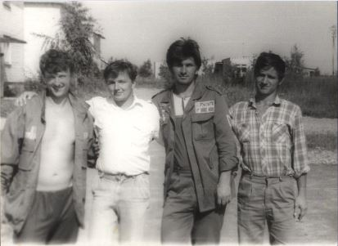

Slide 15
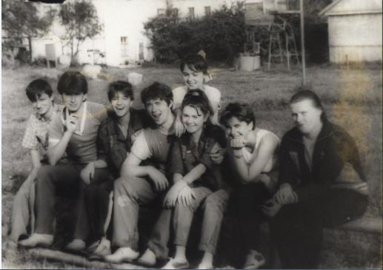

Slide 16
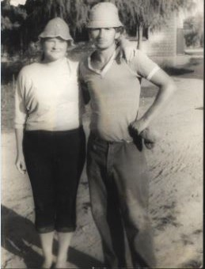

Slide 17
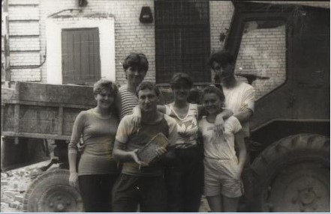
Легендарный трактор

Slide 18
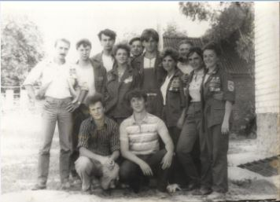

Slide 19
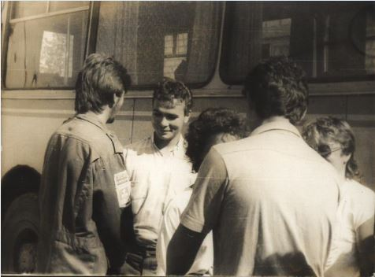

Slide 20
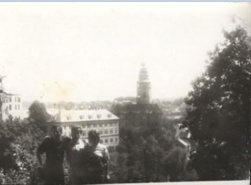
Чехия, Карловы Вары 1989 год

Slide 21
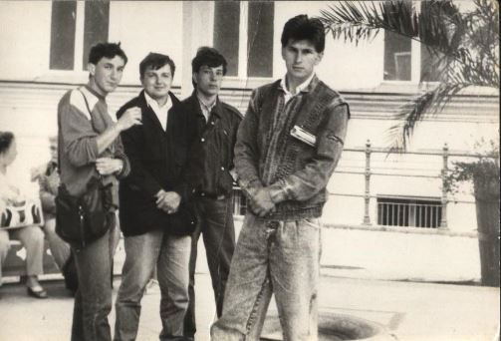

Slide 22
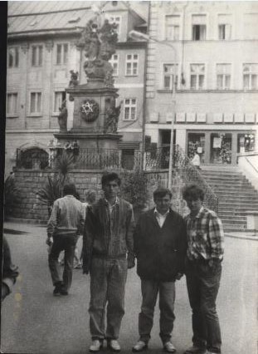

Slide 23
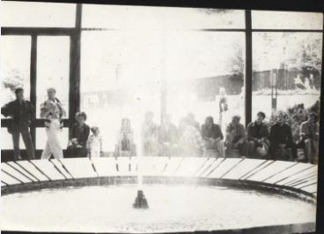
Фонтан Гагарина в Карловых Варах

Slide 24
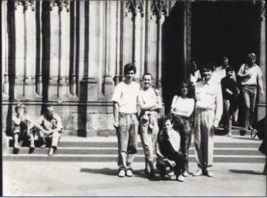

Slide 25
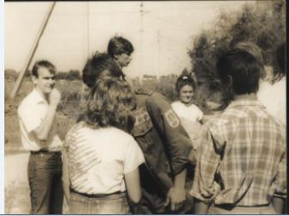

Slide 26
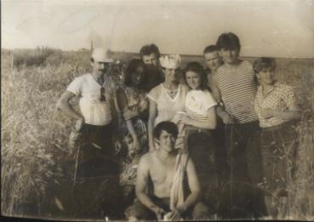
Стройотряд «Волоты» 1987 год

Slide 27
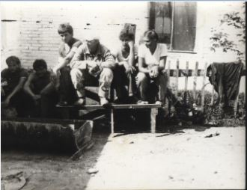
Строительство коровника

Slide 28
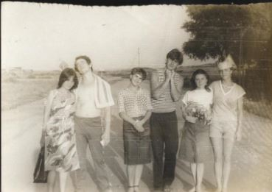

Slide 29
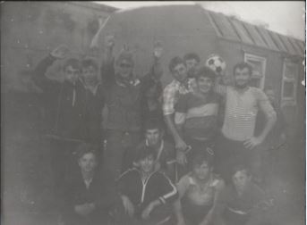

Slide 39
Благодарим Желонкину Тамару Петровну и Леванцова Виктора Николаевича за предоставленные фотоматериалы.

